Slide 1


Alioth
영업 관리 시스템
멘토 : 양재연
팀장 : 조경남
팀원 : 박성준
팀원 : 한희준
팀원 : 조 훈
주제: 영업 관리 시스템
프로젝트 기간: 24-03-14 ~ 24-05-09

Slide 2

Alioth
목차
영업 관리 시스템
프로젝트 개요
팀원 소개
프로젝트 기획
프로젝트 개발
프로젝트 배포
시연
Q&A

Slide 3



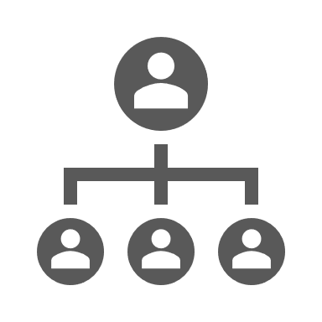



프로젝트 개요
영업관리 시스템
고객관리
주문처리
통합관리
영업조직 중앙집중적 관리시스템
영업관리 시스템 인식 변화
개인
조직 내 협업
데이터의 통합
Marketing & Sales
영업사원 개인 PC나
모바일에 저장되어 오던 고객정보
구글 스프레드 시트나,
부서 내에서 관리 해오던 고객정보
고객데이터와
마케팅 데이터의 통합
2000년도
2010~2020년도
2020년도~
개인이 데이터 관리
협업의 가치
CRM 데이터 통합

Slide 4
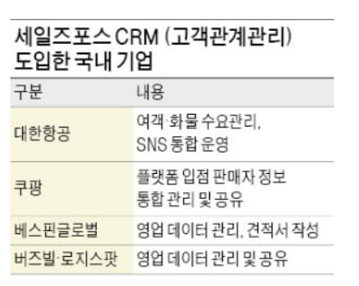
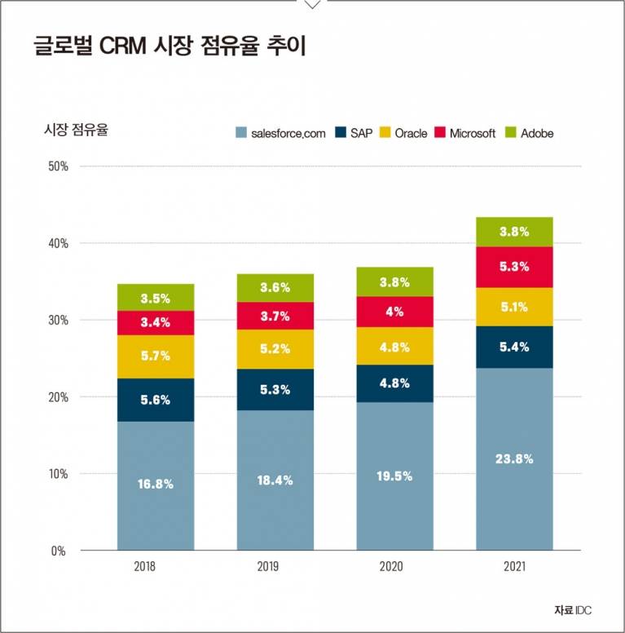
프로젝트 개요
영업관리 시스템 시장
빠르게 성장하는 IT 시장
해외 기술의 의존성이 높아짐
=
자체적으로 서비스를 개발 시도해보는 것에 목적

Slide 5
프로젝트 개요
“우리의 영업 관리 시스템”
조직 관리 서비스
일정 관리 서비스
매출 관리 서비스
인적 자원
조직 운영
성과 관리
“목표 달성을 위한 인적 관리＂
“성과 관리를 위한 소통 도구＂
“현재 결과와 다음을 위한 준비＂

Slide 6









프로젝트 개요
개발 환경
벡엔드
프론트 엔드
형상관리
Git
JDK 21
MariaDB 11.3
Vue 3.4.21
배포
Spring Boat 3.2.4
Redis 7.2.4
Vuetify 3.5.16
AWS
Git actions

Slide 7

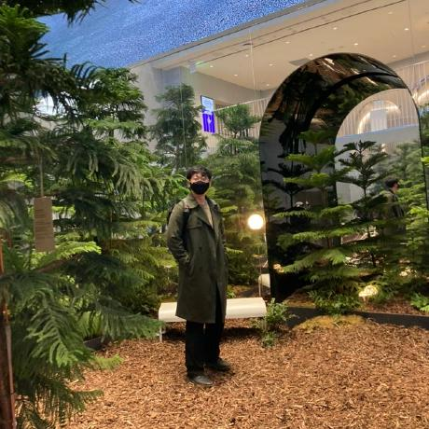
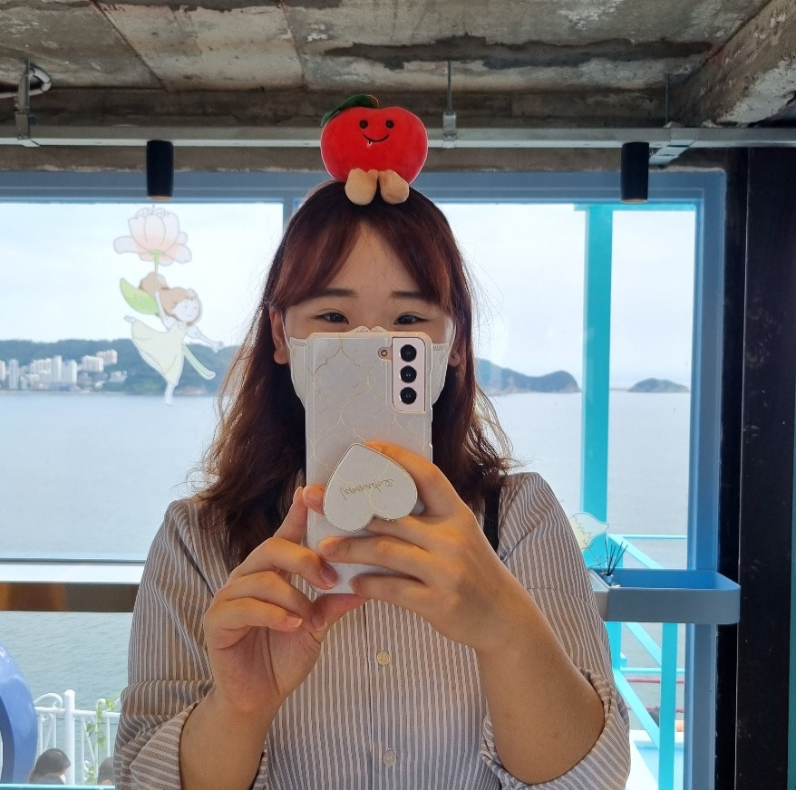


팀원 소개
이름 | 조경남 | 박성준 | 한희준 | 조훈 | 양재연 (멘토)
기획 | wbs 요구사항 명세서 인터페이스 설계서 | 요구사항 명세서 인터페이스 설계서 TDD 기획 | 요구사항 명세서 인터페이스 설계서 | 요구사항 명세서 인터페이스 설계서 단위테스트 명세서 | 도메인, 서비스 피드백 ERD 작성 시 주의점 피드백
벡엔드 | 캘린더 서비스 게시판 서비스 팀 개발 백업 | 로그인 서비스 통계 서비스 팀 개발 백업 | 사원 관리 서비스 팀 관리 서비스 엑셀 다운로드 서비스 | FCM 알림 서비스 아마존 SNS 계약 관리 서비스 | 배치 프로그램의 용도와 사용 방법 API 데이터의 보안
프론트 | 캘린더 서비스 팀 개발 백업 | 사용자 관련 페이지 (로그인, 마이페이지) | 레이아웃 사원, 팀 관련 페이지 | 알림 관련 헤더 게시판, 계약 관련 페이지 | 화면 구성 시 주의점 피드백 Ui UX 테스트
배포 | AWS EKS , git actions | AWS S3, ECR | - | - | 배포 통합 테스트

Slide 8
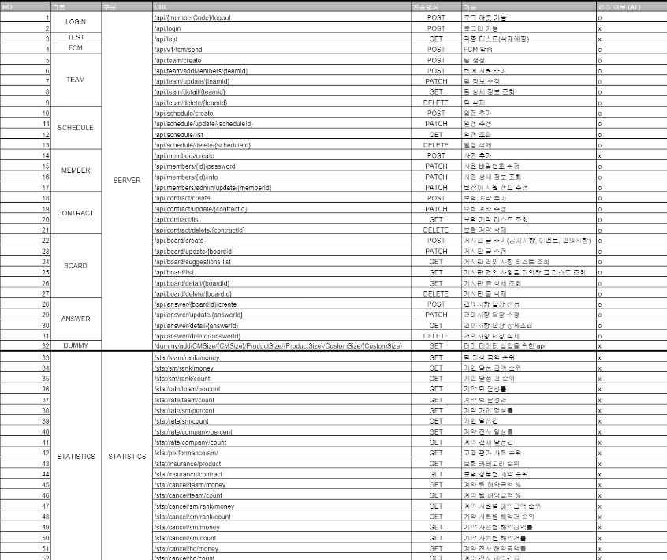
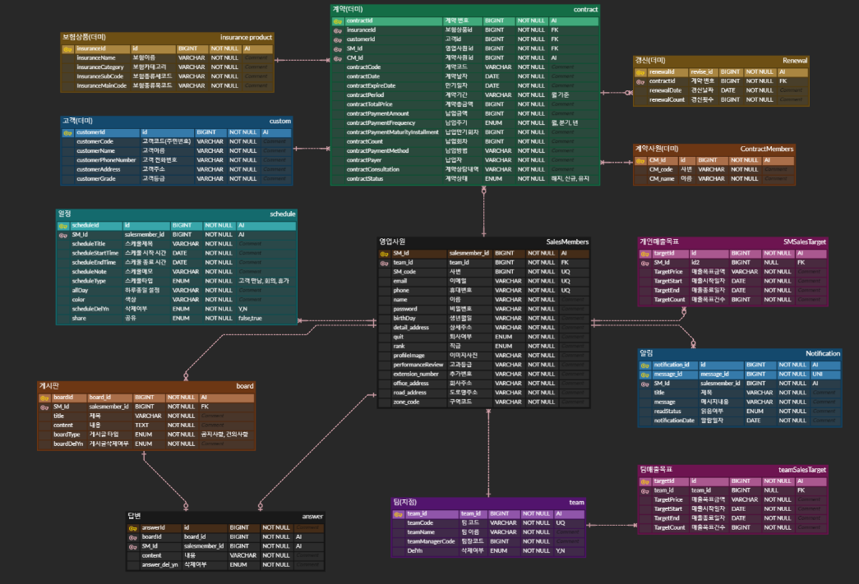
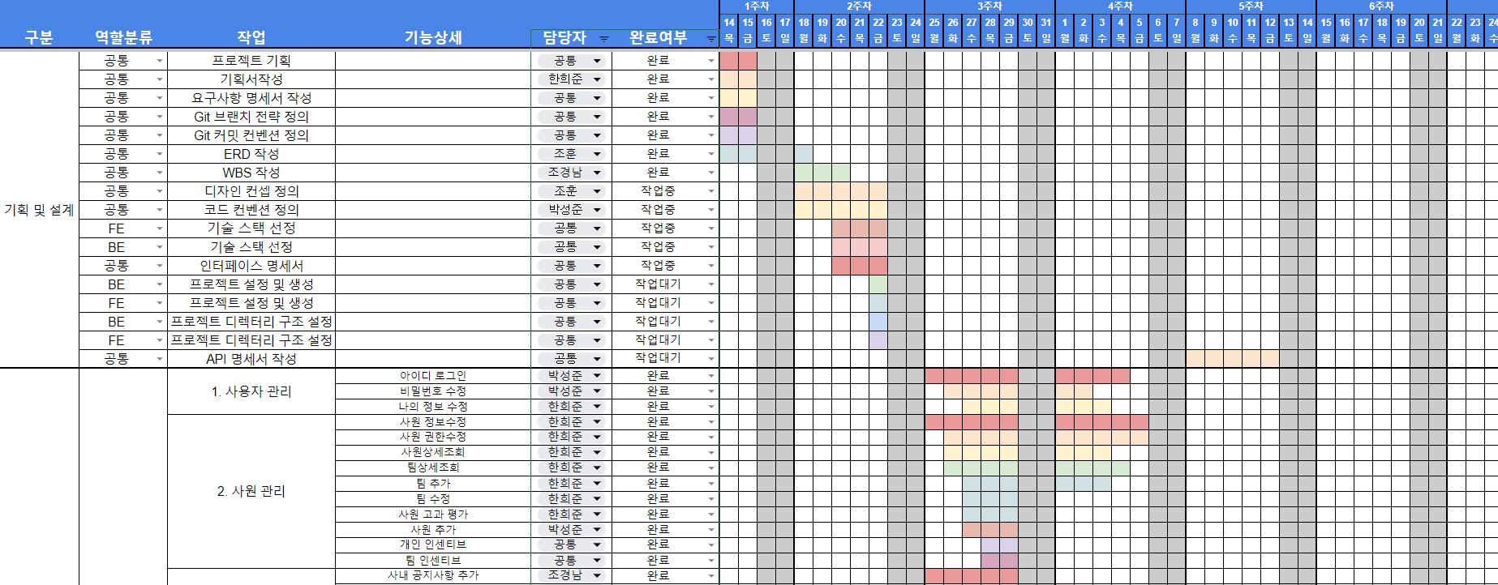
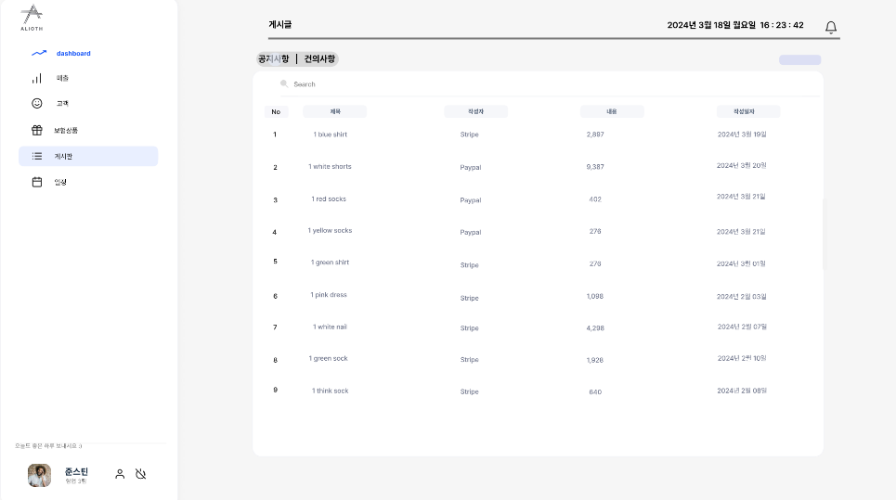
프로젝트 기획
WBS
요구사항 명세서
ERD
화면 구성
API 명세서
https://github.com/beyond-sw-camp/be03-fin-6team-Alioth

Slide 9


프로젝트 개발
사용 기술 – SPRING BATCH
사원 순위
계약 데이터
상품별 순위
금액
개수
보험 상품 분류
상태(신규, 해지)
날짜
하루
정산
사원 (금액, 계약)
제공
팀 (금액, 계약)
전사 (금액, 계약)

Slide 10
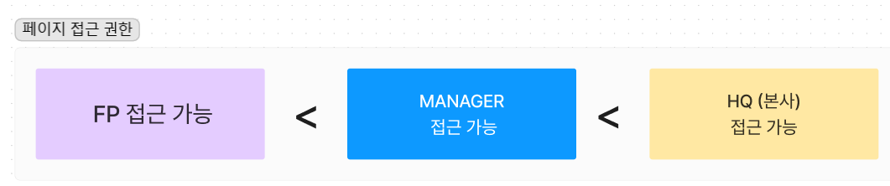
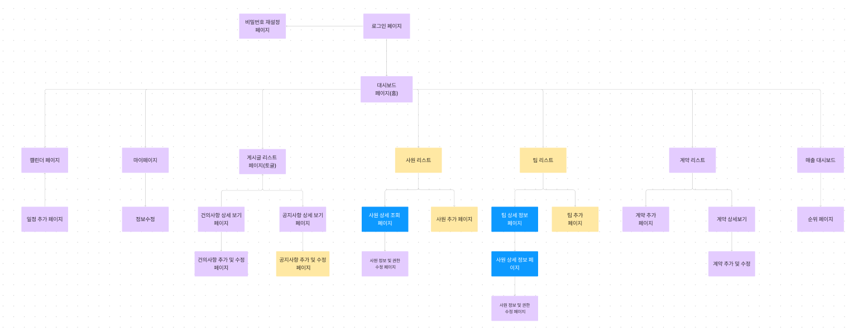
프로젝트 개발
Flow Chart

Slide 11
프로젝트 개발
조직 관리 서비스
본사
지점장
영업 사원
전사 사원 고과평가
및 직급 관리
팀 정보 관리
팀원 고과평가
및 권한 부여
팀 정보 조회
개인 건의사항 등록
개인 정보 조회
공지사항 관리
팀장 및 팀원
배정
공지사항 관리
팀원 배정(추가)
공지사항 조회
전사 사원
건의사항 관리
팀 고과평가
팀원 건의사항 관리
개인 정보 조회
개인 건의사항 등록
개인 정보 조회
개인 건의사항 등록
공지사항 조회
공지사항 조회

Slide 12
프로젝트 개발
일정 관리 서비스
본사
지점장
영업 사원
전사 일정 조회
팀원 일정 조회
개인 일정 관리
팀 일정 조회
개인 일정 관리
개인 일정 관리

Slide 13
프로젝트 개발
매출 관리 서비스
본사
지점장
영업 사원
전사 계약 관리
기간 별 전사
매출 실적 순위 조회
팀 계약 관리
기간 별 전사
매출 실적 순위
개인 계약 관리
기간 별 전사
매출 실적 순위
팀 계약 관리
전사 매출 실적 조회
개인 계약 관리
팀 매출 실적 조회
개인 매출 실적 조회
개인 계약 관리
전사 매출 목표 관리
팀 매출 목표 관리
팀 매출 실적 조회
개인 매출 실적 조회
팀 매출 목표 관리
개인 매출 실적 조회

Slide 14








프로젝트 배포
프로젝트 계획 및 구성 요소
서버
2개의 서버와 RDB, Redis
기본 서비스 서버
RDB
클라이언트
통계 서비스 서버
Redis

Slide 15
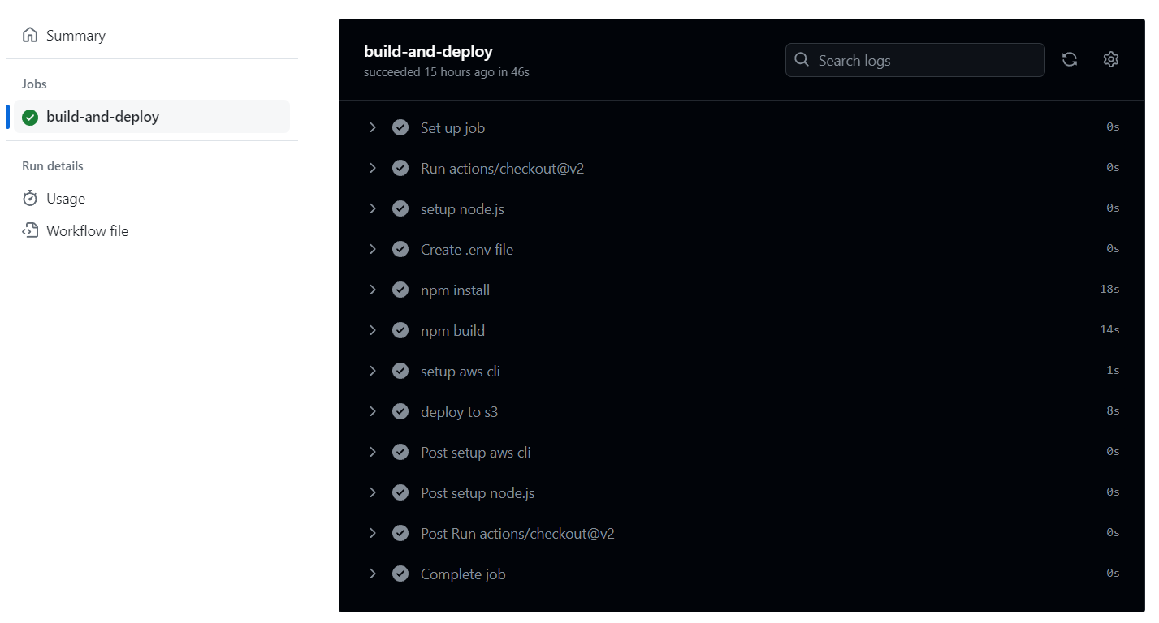
프로젝트 배포

Slide 16
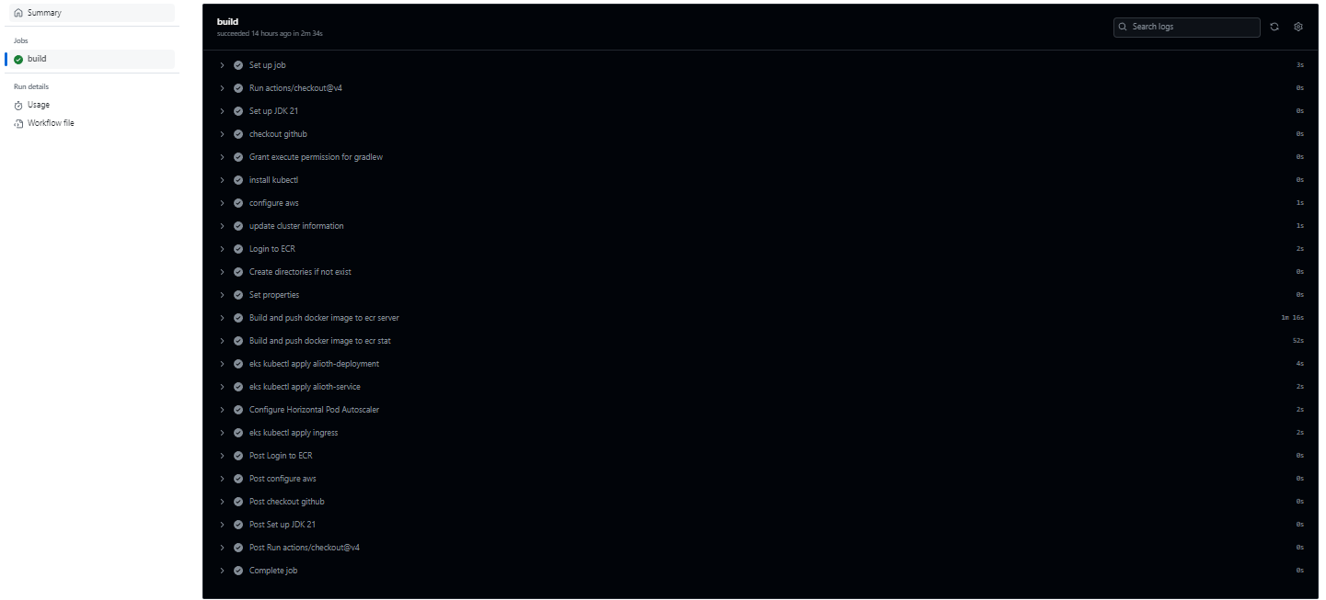
프로젝트 배포

Slide 17
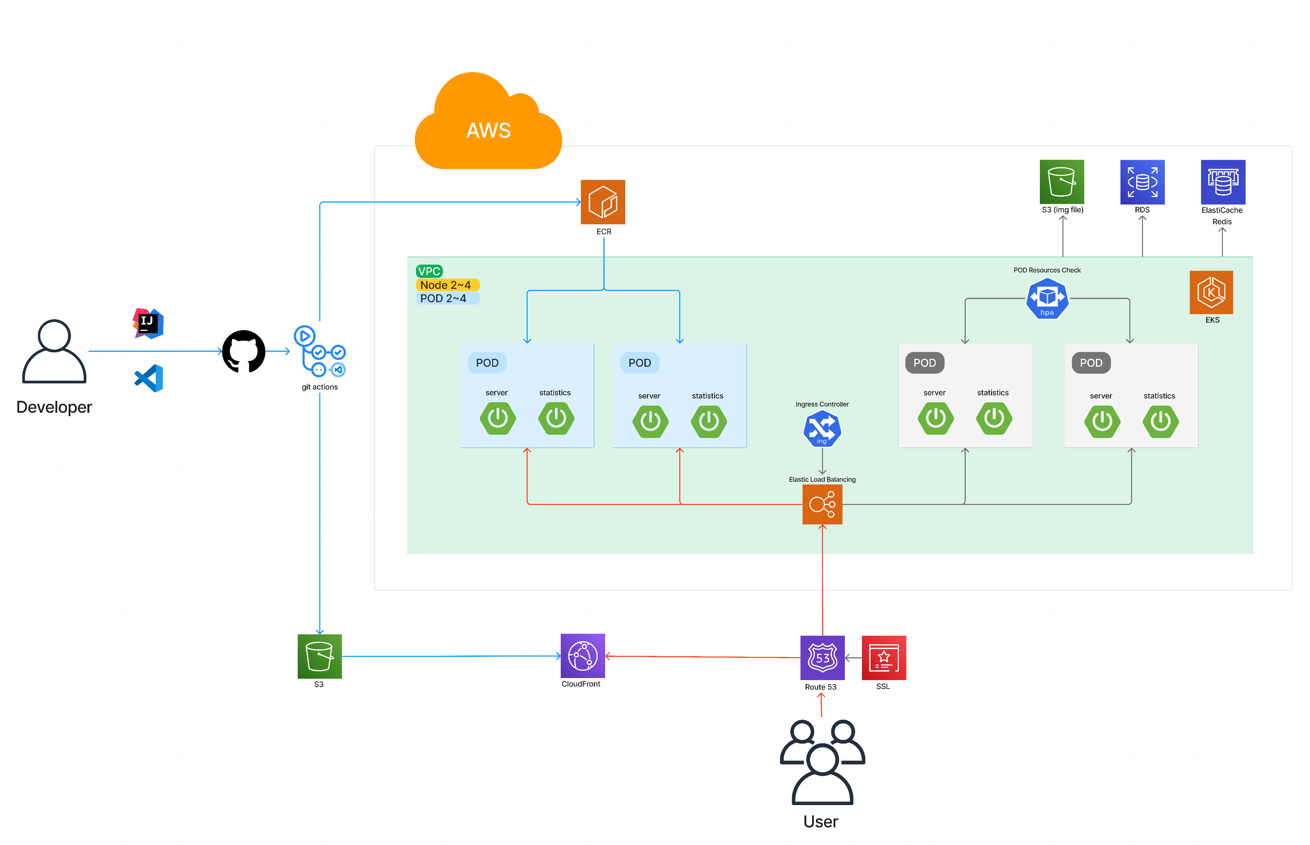
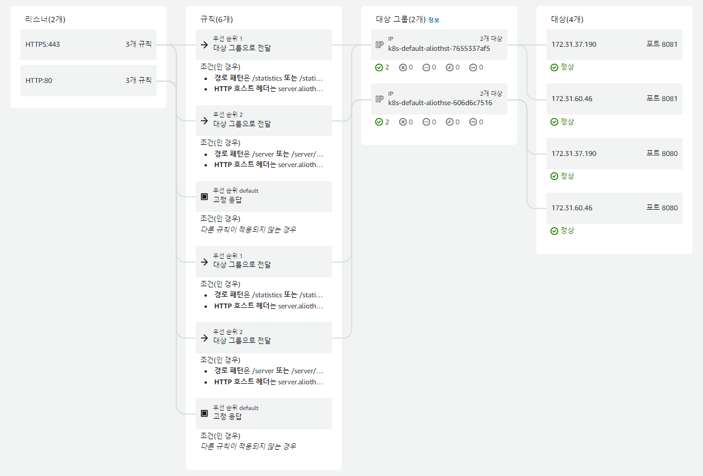
프로젝트 배포

Slide 18
시연

Slide 19
프로젝트 후기
프로젝트 완성도
7.5 / 10
팀 장점 / 단점
팀원들 대부분 다른 업종에서 근무하시다가 개발자로 변경해서 그런지 프로젝트를 바라보는 관점이 다양해서 좋았습니다.
모두 스스로의 실력을 어느 정도인지 정확히 알고 있지 않아서 개발 일정에 문제가 있었고 WBS 일정을 따라가지 벅찼습니다.
잠을 포기하는 등, 모두 포기하지 않고 끝까지 마무리 지었습니다.
개선점 / 보안
도메인에 대해 이해하는데 상당히 많은 시간을 소비했는데, 그래서 그런지
메인 서비스의 기능 상세화가 덜 되었다고 생각되고,
특히 보험서비스 영업관리의 정체성을 보안해야 한다고 생각합니다.

Slide 20
프로젝트 후기
느낀점
조경남 | 스스로 공부해온 웹 개발에 솔직히 잘 하고 있는지 확신하기가 어려웠습니다. 이번기회에 여러 사람들과 함께 프로젝트를 진행하면서 스스로 틀리지 않았다는 걸 확인할 수 있었습니다.
박성준 | 2달이라는 시간동안 기획부터 배포까지 모든 과정을 다 해보면서 과정마다 필요한 게 무엇인지 알아가는 좋은 경험이었던 것 같습니다.
한희준 | 끝까지 서로 도와서 프로젝트를 잘 마무리 하려고 노력한 모습이 좋았습니다.
조훈 | 커뮤니케이션의 중요성과 공유의 중요성을 알게 되었으며 전반적으로 처음보다 더 성장할 수 있는 계기가 되었습니다.

Slide 21
Q&A
경청해주셔서 감사합니다.

